Slide 1


Chào mừng quý thầy cô và các bạn học sinh về dự môn âm nhạc

Slide 2


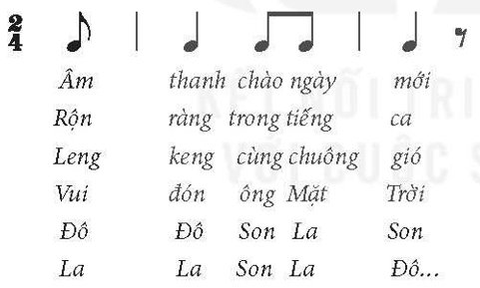
Mở đầu

Slide 3





TIẾT 1
LÝ THUYẾT ÂM NHẠC: MỘT SỐ KÝ HIỆU GHI NHẠC
ĐỌC NHẠC: BÀI SỐ 1

Slide 4



Hình thành kiến thức
Trò chơi đội nào nhanh nhất
Gọi 5 bạn đứng cạnh nhau, thứ tự 5 dòng kẻ từ dưới lên được quy định: dòng 1, 2, 3, 4, 5. Đọc dòng nào thì lần lượt từng bạn sẽ đứng vào vị trí của dòng đó.

Slide 5


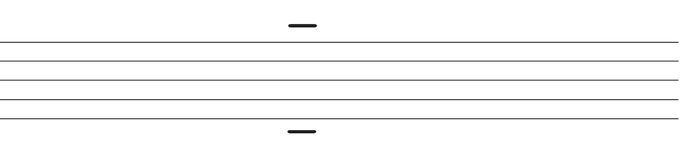
Khám phá
Chia nhóm tìm hiểu 2 hình ảnh SGK và nhận xét
Bạn nữ đang cầm khóa Son
Bạn nam đang cầm khuông nhạc

Slide 6
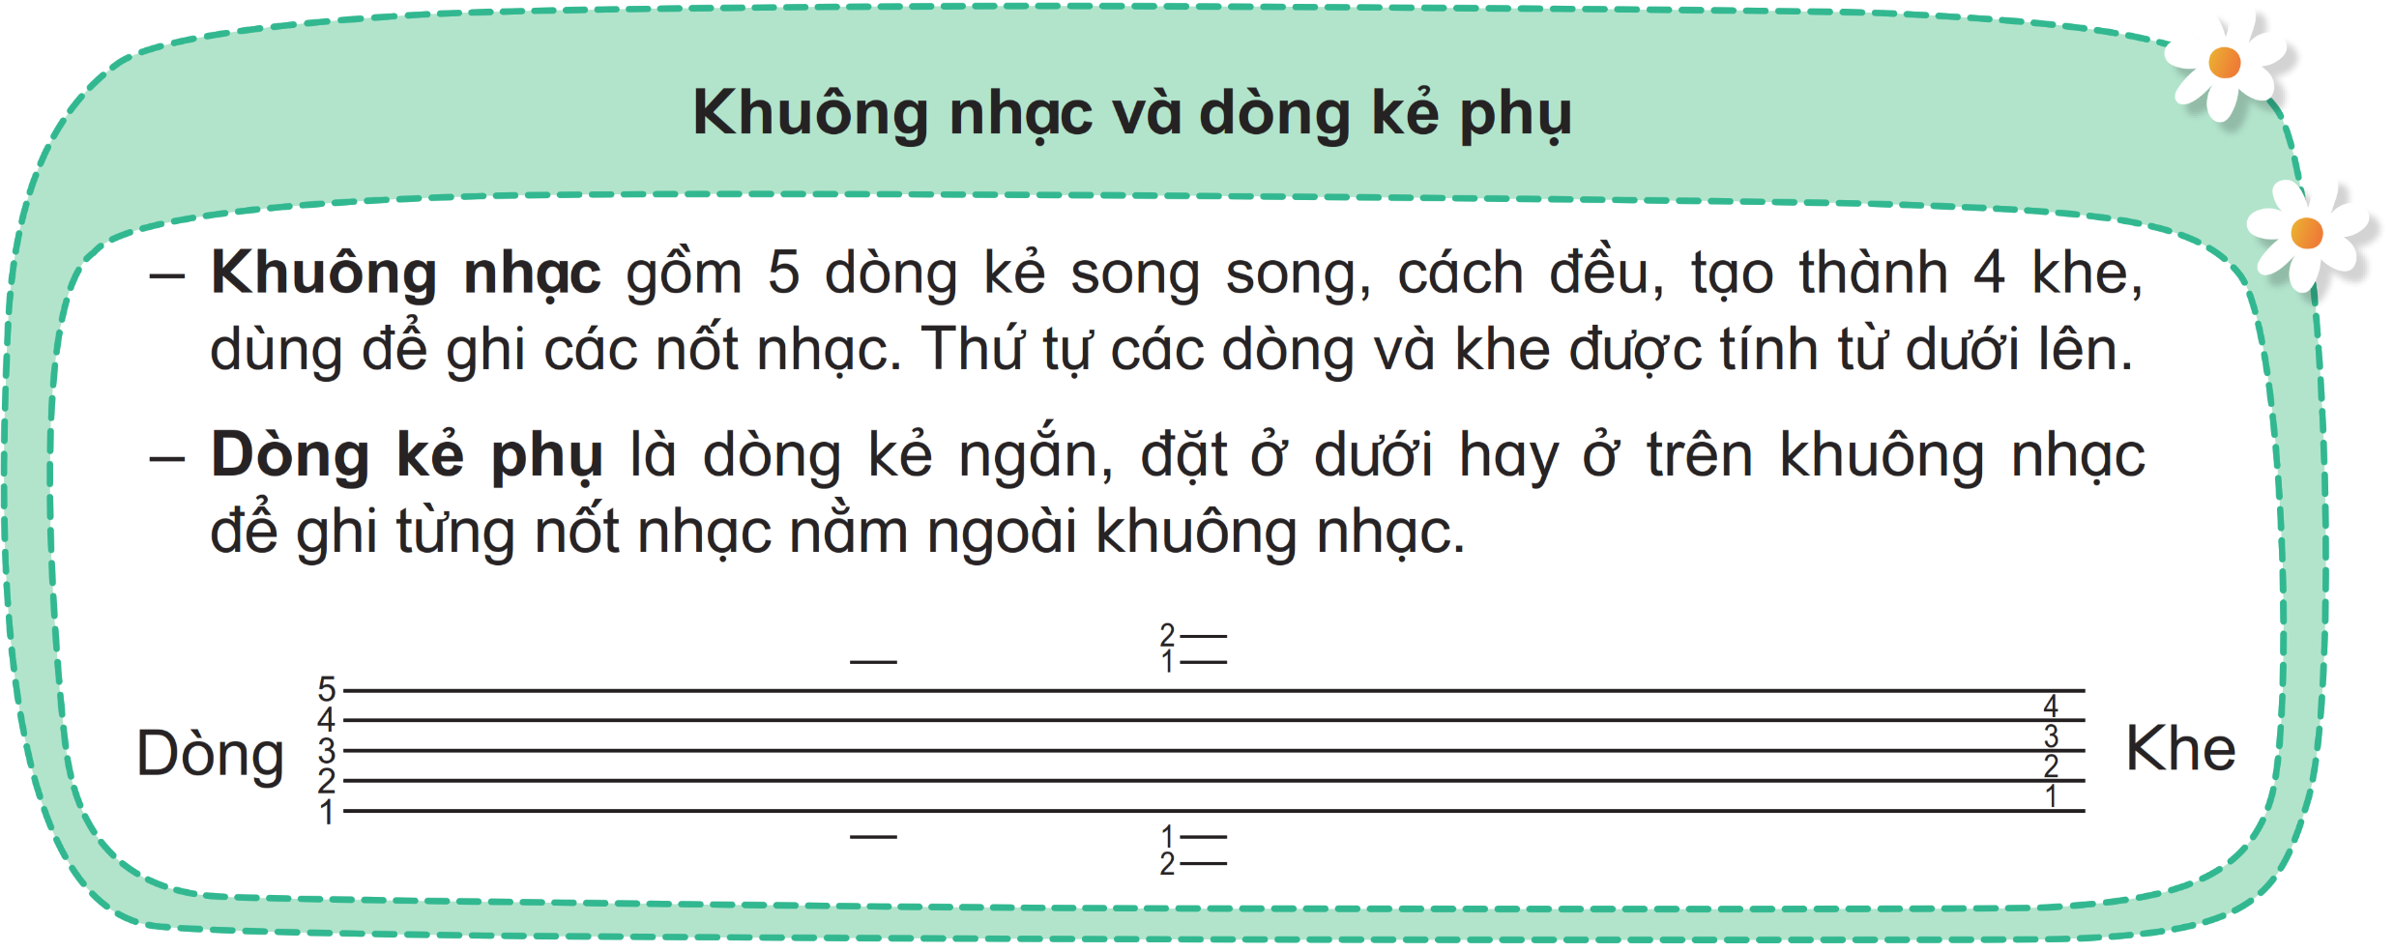
Giới thiệu khuông nhạc và dòng kẻ phụ

Slide 7
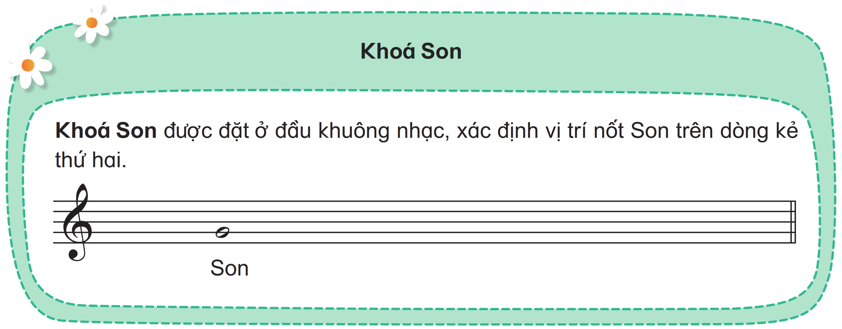
Giới thiệu khóa son

Slide 8
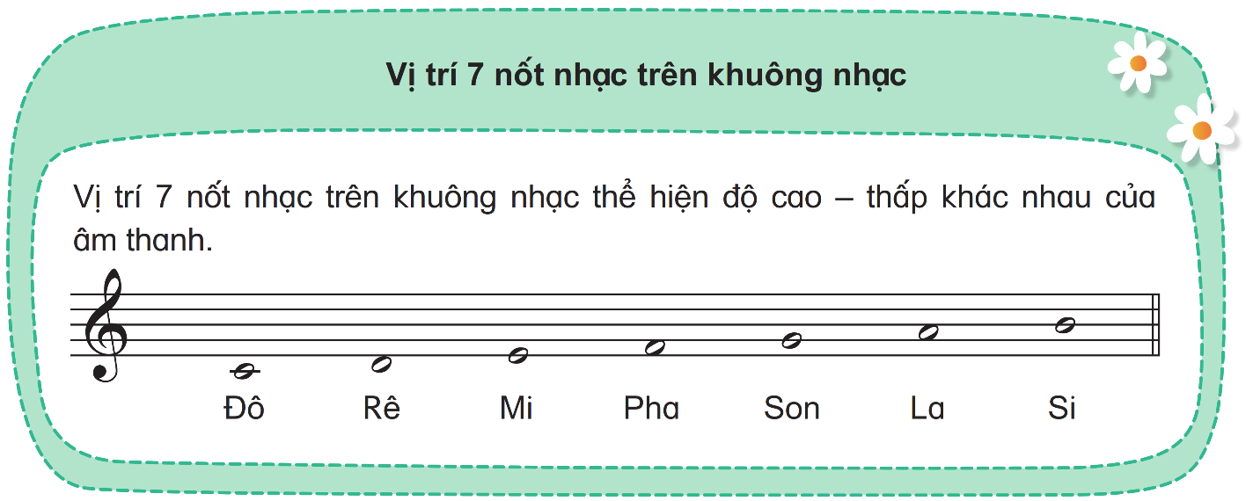
Giới thiệu 7 nốt nhạc trên khuông nhạc

Slide 9

Xem giới thiệu tổng thể Khuông nhạc, khóa son, vị trí nốt nhạc trên khuông

Slide 10
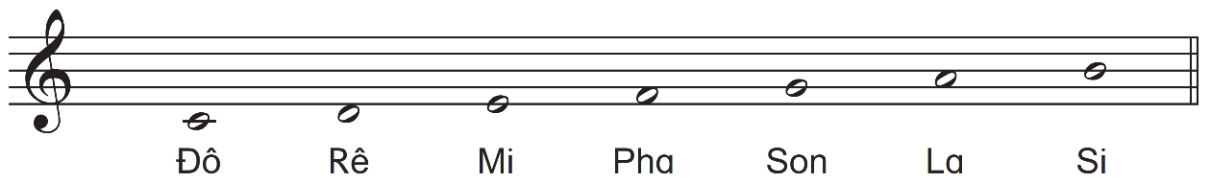
Hỏi lại kiến thức khuông nhạc, khóa son, vị trí các nốt nhạc trên khuông

Slide 11
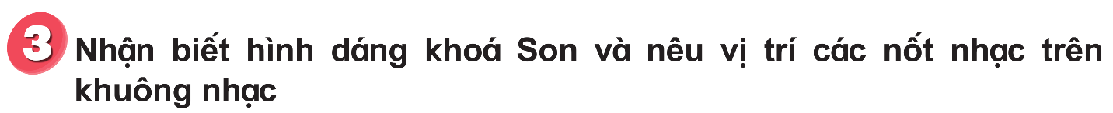

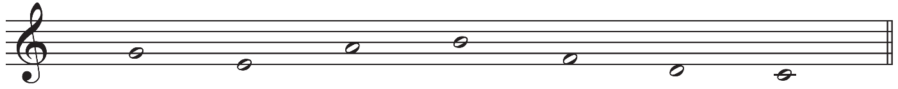
Luyện tập
Nhận biết hình dáng khóa son và nêu vị trí các nốt nhạc trên khuông nhạc
Khóa son hình bầu dục, đuôi uốn cong lên
Nốt son
Nốt mi
Nốt la
Nốt si
Nốt pha
Nốt rê
Nốt đồ

Slide 12
Khóa son hình bầu dục, đuôi uốn cong lên
Nốt son
Nốt mi
Nốt la
Nốt si
Nốt pha
Nốt rê
Nốt đồ

Slide 13
HD vẽ khóa son và kẻ khuông nhạc, luyện tập vẽ khóa son, kẻ khuông nhạc viết các nốt nhạc trên khuông như hình vẽ(vẽ trên vở ô li)

Slide 14

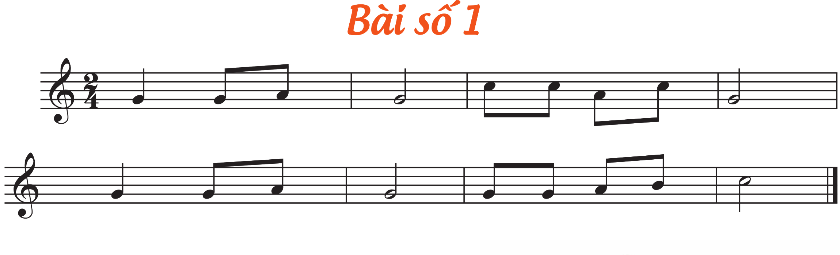


Hình thành kiến thức
Giới thiệu, đọc mẫu
? Hình nốt nhạc, tên nốt nhạc
1
2

Slide 15
Đọc gam Đô trưởng

Slide 16
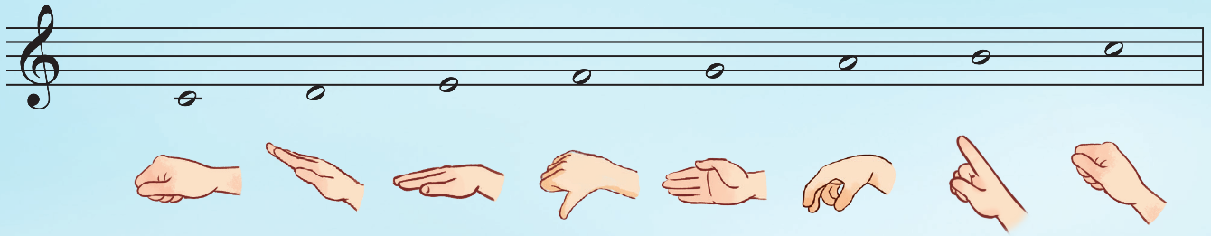
Đọc cao độ và thế tay

Slide 17

Gõ hoặc vỗ tay theo tiết tấu

Slide 18
Đọc tên và chỉ các nốt trong bài
1
2

Slide 19
CÂU 1
CÂU 2

Slide 20
Luyện tập
Đọc cả bài các hình thức

Slide 21

SLIDE BỔ SUNG GV CHO ĐỌC NHẠC BẰNG VIDEO

Slide 22
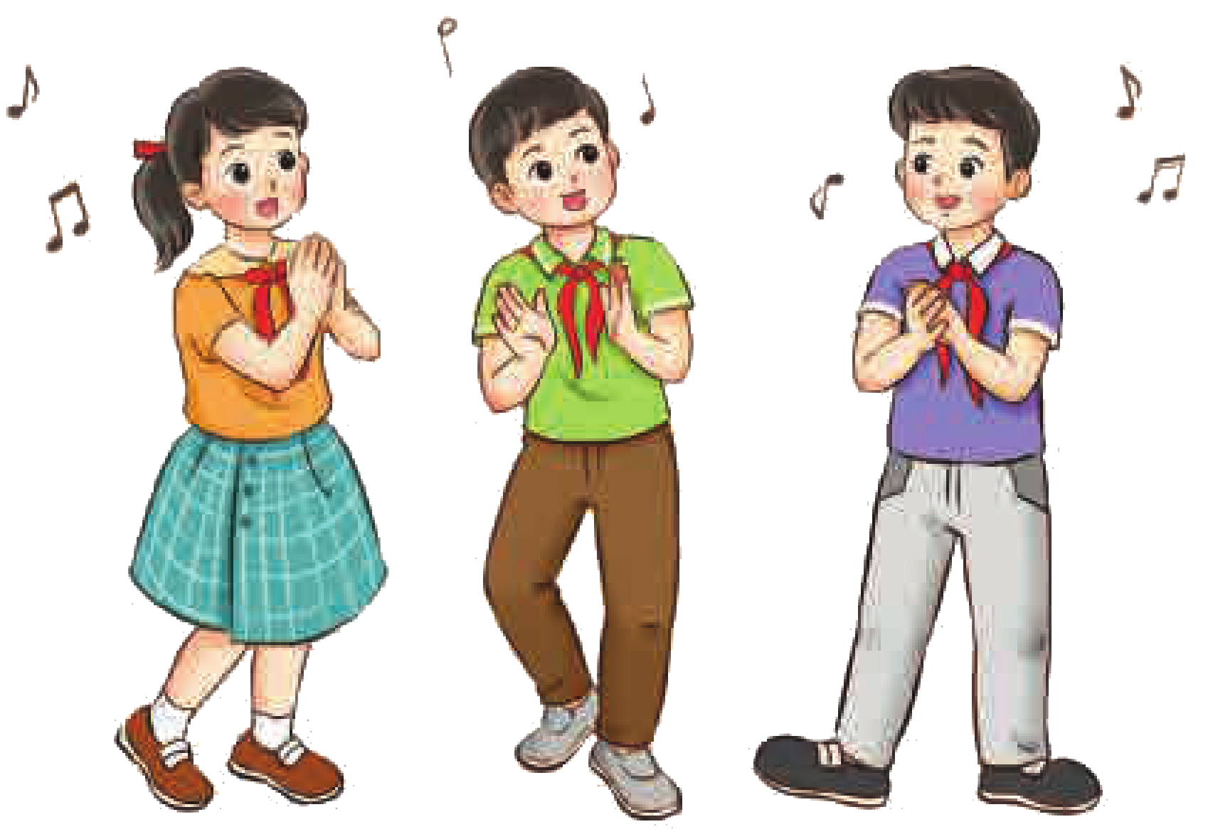
Đọc vỗ tay theo phách

Slide 23

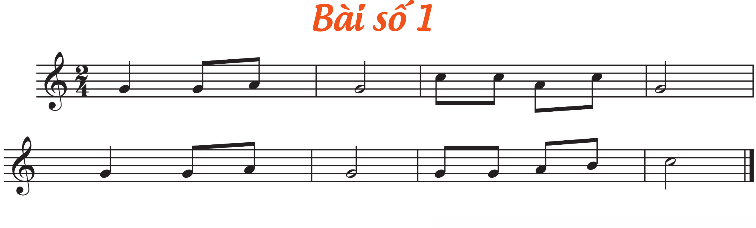

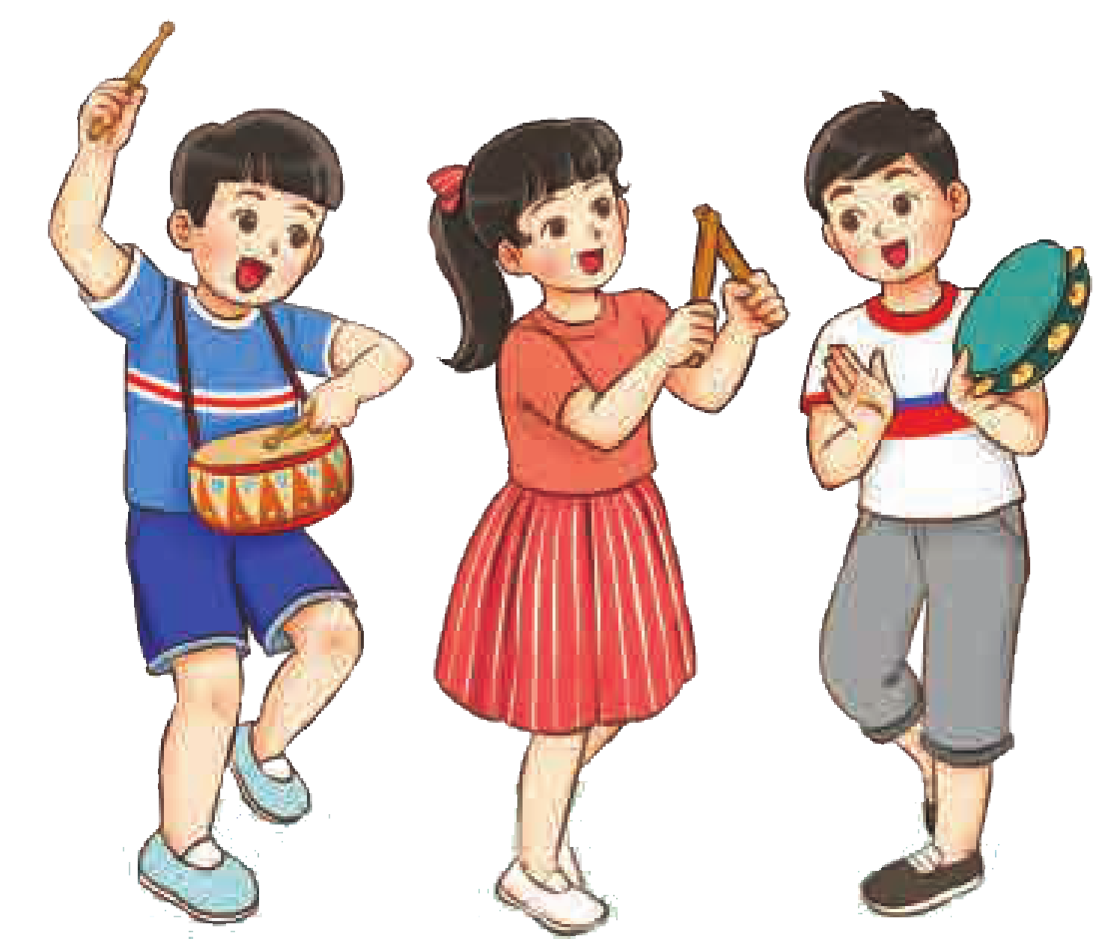
Đọc theo nhóm và gõ đệm với nhạc cụ gõ

Slide 24

Đọc vỗ tay theo tiết tấu

Slide 25




Đọc nhạc ký hiệu bàn tay

Slide 26



Chúc quý thầy cô mạnh khỏe
Các em học sinh chăm ngoan học giỏi

